Slide 1



국민연금 스튜어드십코드
국 정 감 사
(경제인문사회연구회)

Slide 2
국민연금 스튜어드십코드
정부 주요 정책에
브레이크 거는 국책연구기관
[경제인문사회연구회]

Slide 3
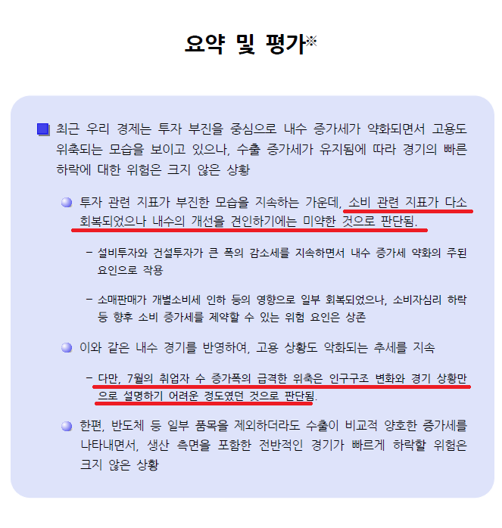
□ 최저임금 인상

Slide 4
KDI, 김준경 경제전망실장
“경기적 요인도 있겠지만 최저임금 인상과 제조업 구조조정 등 정책적 요인도 고용에 부정적인 영향을 미쳤다”(9월11일)
결국, 현 정부의 소득주도성장이 우리 경제에 부정적 영향

Slide 5
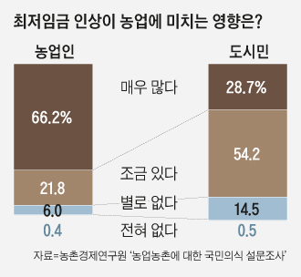
□ 급격한 최저임금 인상에 따라 농어촌 직격탄
- 차등적용 예외 없는 우리나라 최저임금 인상 정책의 문제점
- 한국농촌경제연구원 보고에 따르면 농민 88%가 최저임금 인상이 농업에 많은 영향을
미친다고 밝혀 올해 농업임금은 지난해 보다 13% 상승, 농가 소득은 8.7% 감소 추정
(조선일보, 2018.06.25)

Slide 6
<업종별, 지역별 최저임금 차등적용 도입>
농촌지역의 경우 최저임금이 인상되면 잔업 및 휴일작업 수당까지 같이 올라가는 구조여서 경영부담이 가중됨
아울러 숙식제공 에 드는 비용까지 감안하면 최저임금이 이미
1만 1천원이 상회 하고 있는 실정
- 업종별, 지역별 차등적용의 필요성이 인정되어야함!

Slide 7
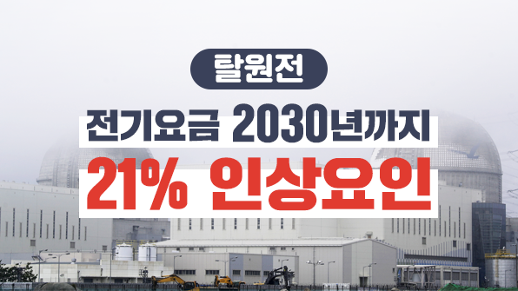
□ 탈원전 정책
정부는 2030년까지 10.2% 전기요금 인상하겠다고 밝혔지만,
에너지경제연구원은 2029년까지 21% 정도 오를 것이라고 전망
주요정책에 부정적 전망 이어지고 있어, 주요 정책에 대한 재검토 필요
정책적으로 연구된 결과물은 정부 정책에 충분히 반영하고,
연구 결과가 국민들에게 설명될 수 있도록 노력

Slide 8
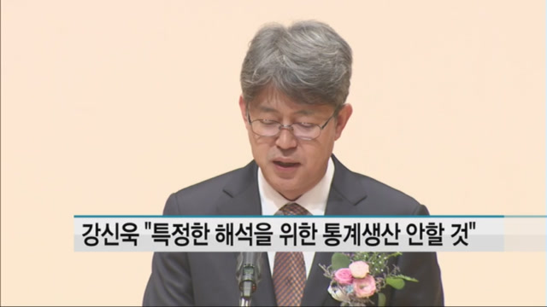
문재인대통령은 공약1호
문재인대통령(5월 31일, 국가재정전략회의)
“최저임금 인상은 긍정적 효과가 90%”
노동연구원에서 다양한 분석 자료 청와대에 제출하였으나, 청와대에서 입맛에 맞는 자료 일부만 골라 발표
이 과제를 수행한 연구원은 통계청장으로 부임.

